Slide 1
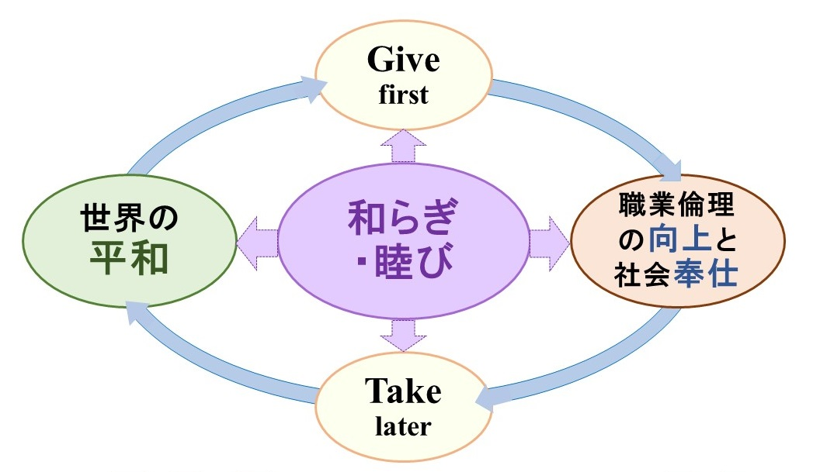
会長の時間 第1回 「四つのテスト」の意味
RI第2720地区 日出ロータリークラブ
2020-2021年度 会長 加賀山 茂

Slide 2
加賀山年度 会長のテーマ 「①和らぎ睦びて，②事を論じ， ③次世代への奉仕活動を実践しよう」
上和下睦，諧於論事，則事理自通，何事不成。
奉仕の 理念と 実践
奉仕の前提
１．「親睦・交流」の機会
２．「職業倫理の向上」の機会
奉仕の実践
３．「次世代への奉仕」の機会

Slide 3
四つのテスト（英文との対比）
日本語
英語
言行はこれに照らしてから
真実かどうか
みんなに公平か ←公正か
好意と友情を深めるか
みんなのためになるか どうか
Of the things we think, say do
Is it the TRUTH?
Is it FAIR to all concerned?
Will it build GOODWILL and BETTER FRIENDSHIPS?
Will it be BENEFICIAL to all concerned?

Slide 4
四つのテスト（反対概念との対比）
正文（他者への奉仕）
反対文（儲けさえすればよい）
言行はこれに照らしてから
真実かどうか
みんなに公平（impatial）か みんなに公正（Fair）か
好意と友情を深めるか
みんなのためになるかどうか
言行はこれに照らしてから
嘘（フェイク）も方便でよい。
自由競争（やりたい放題）でいい。
悪意と敵対を招いてもいい。
私（あなた）のためになれば，それでよい。

Slide 5
四つのテスト（構造化）
4．みんなのために なるかどうか
（目的：最大多数の 最大幸福の実践）
主観的 手段・方法
3．好意と友情を深めるか （平和・親睦）
2．みんなに公平（公正）か （職業倫理）
客観的 手段・方法
1．真実かどうか（裏を取る） （科学的検証と歴史の審判）

Slide 6
参考文献
法律家の思考方法
イェーリング（小林孝輔=広沢民生 訳）『権利のための闘争（原著1872年）日本評論社（1978）
カイム・ペレルマン（江口三角 訳) 『法律家の論理―新しいレトリック』木鐸社（1986）
フィッシャー=ユーリー（金山宣夫，浅井和子訳）『ハーバード流交渉術』三笠書房（1990）
生物・ヒトの本質に迫る
福岡伸一『生物と無生物のあいだ』講談社現代新書（2007/5/20）
福岡伸一『できそこないの男たち』光文社新書（2008/10/20）
中屋敷 均『ウイルスは生きている』講談社現代新書 (2016/3/20)
ジェームズ・C・スコット（立木勝訳）『反穀物の人類史―国家誕生のディープヒストリー』みすず書房（2019/12/21）
シーナ・アイエンガー（櫻井祐子訳）『選択の科学（The Art of Choosing）』岩波書店（2010）
議論の方法
アリストテレス（山本光雄訳）「弁論術」『アリストテレス全集16』岩波書店（1968/12/10）1-329頁
岩田宗之『議論のルールブック』新潮新書（2007）206頁
スティーヴン・トゥールミン（戸田山和久，福澤一吉訳）『議論の技法（The Uses of Argument(1958, 2003)） トゥールミンモデルの原点』東京図書（2011）
学習方法論
フリチョフ・ハフト／平野敏彦訳『レトリック流法律学習法』〔レトリック研究会叢書2〕木鐸社（1992年）
加賀山茂『現代民法 学習法入門』信山社（2007）
石川一郎『2020年の大学入試問題』講談社現代新書（2016/2/20）
リヒテルズ直子『今こそ日本の学校に！イエナプラン実践ガイドブック』教育開発研究所（2019/9/1）
バイロン・リース（古谷美央訳）『人類の歴史とAIの未来』ディスカバー・トゥエンティワン（2019/4/30）
「四つのテスト」の意味 2020年7月7日 日出ロータリークラブ会長 加賀山 茂
ご清聴ありがとうございました。

